Slide 1
논문주제선정
순천향대학교
컴퓨터시스템연구실
이인규
23.08.06

Slide 2
목차
논문 키워드
논문 작성 방향: 언어 마이그레이션
논문 작성 방향: 소스 코드 최적화
논문 작성 방향: 수학적 방법론을 이용한 알고리즘 속도 향상

Slide 3
논문 키워드
파이썬, 성능 향상으로 지정
논문 키워드에 따른 논문 작성 방향
언어 마이그레이션
소스 코드 최적화
알고리즘을 통한 성능 향상(수학적 방법론)

Slide 4
논문 작성 방향: 언어 마이그레이션
마이그레이션이란? : 한 운영환경으로부터, 좀 더 낫다고
여겨지는 다른 운영환경으로 옮겨가는 과정
Ex) Python -> C++, 선배들 코드 마이그레이션
관련 논문
Keras를 이용한 Python과 C#의 딥러닝 성능 비교 분석 - 이성진, 문상호
논문 결과
C# .NET 5.0 으로 딥러닝 시스템 구현 후 파이썬 3.8.2과 MNIST 데이터를 이용해 비교 6% 정도 성능 향상

Slide 5
논문 작성 방향: 소스 코드 최적화
최적화 기법에 따른 최적화 프레임워크 개발
관련 논문
바이트코드 최적화 프레임워크의 설계
김영국, 김경수, 김기태, 조선문, 유원희
논문 내용
바이트코드를 3주소 형태의 CTOC-T로 변환하여, 최적화된 바이트코드를 생성하는 프레임워크 설계
3주소 형태: Mul D, E, R1 -> D*E 를 R1에 저장
CTOC-T: Class To Optimizer Classes-Three Address Code, 클래스 파일을 3주소 형태로 최적화 해주는 프레임워크

Slide 6
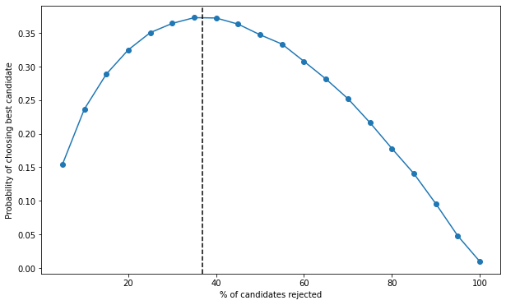
논문 작성 방향: 수학적 방법론을 이용한 알고리즘 속도 향상
수학적 방법론을 바탕으로 알고리즘을 작성해 속도 향상
예시) 최적 멈춤 문제를 이용한 GridSearchCV 최적화
최적 멈춤 문제: 순차 탐색시 시간과 성능을 고려할 때, 최고의 성능을 보이는 모델의 매개변수는 전체의 37% 만큼 학습을 진행하고, 그 뒤에 앞서 학습한 결과보다 뛰어난 성능을 보이면 채택하는 것
문제점
1. 최적 멈춤 문제의 전제.
2. 논리적으로 옮은 방식인지.

